Slide 1
ПРИМЕРИ КАЛЕНДАРА, НУМЕРИЧКО - СИМБОЛИЧКИ ОЗНАЧЕНИХ, НА ПОГРЕБНОЈ ОПРЕМИ ПОВЛАШЋЕНИХ ИНДИВИДУА VI - V века пре Хр., НА ПРОСТОРУ ЦЕНТРАЛНОГ БАЛКАНА
(Р. МАКЕДОНИЈА И Р. СРБИЈА)

Slide 2
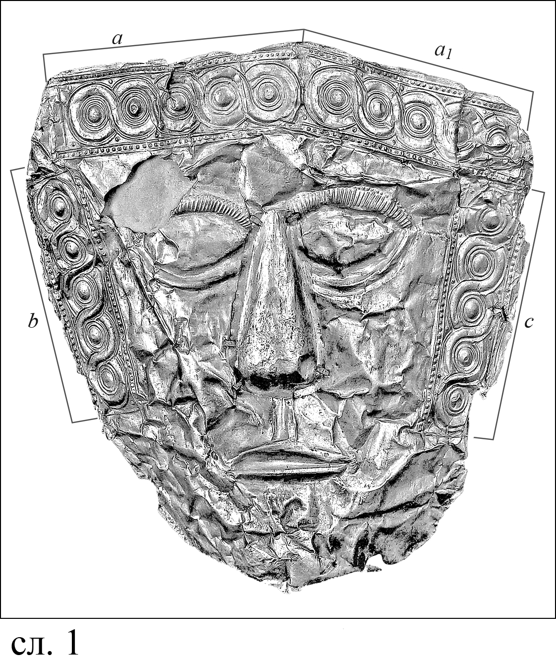
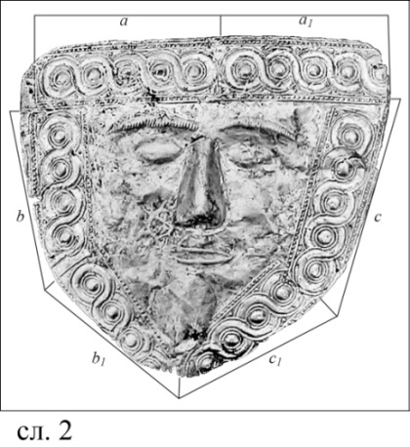
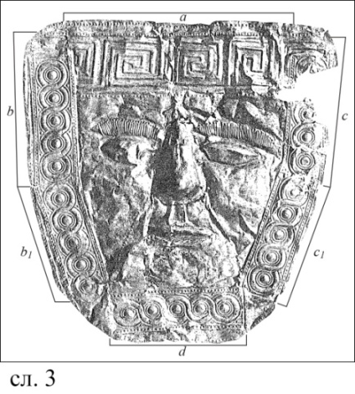
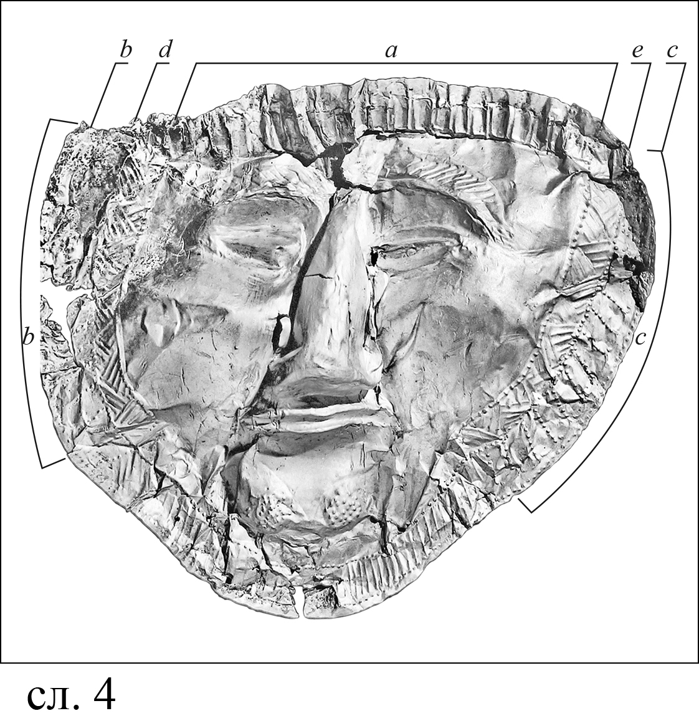
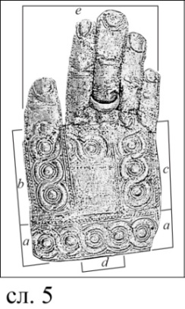
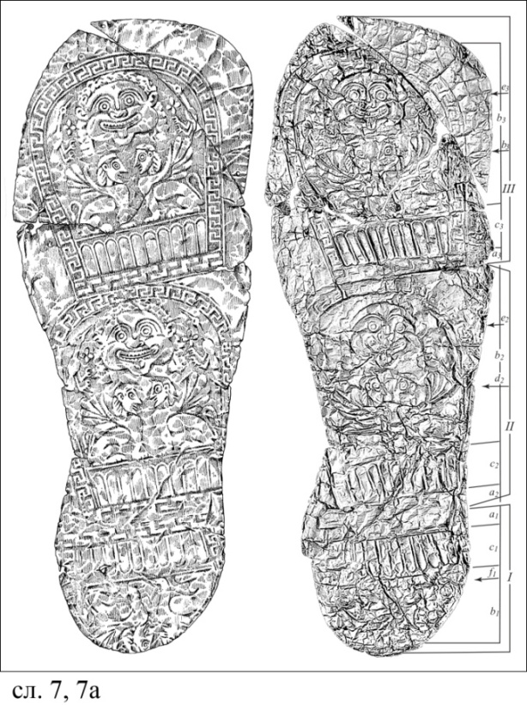
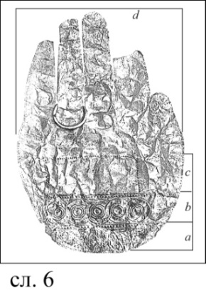
Требениште, Охрид
Табла 1

Slide 3
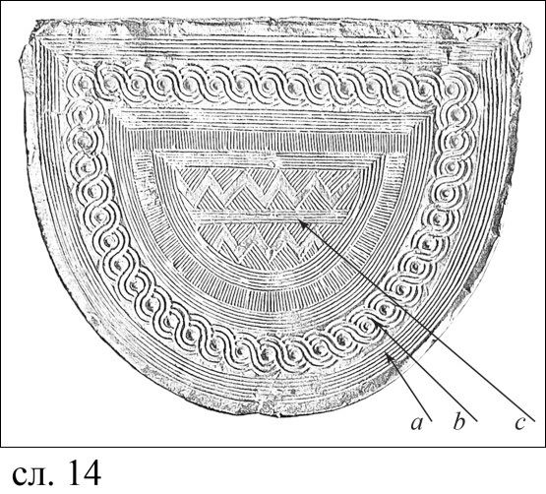
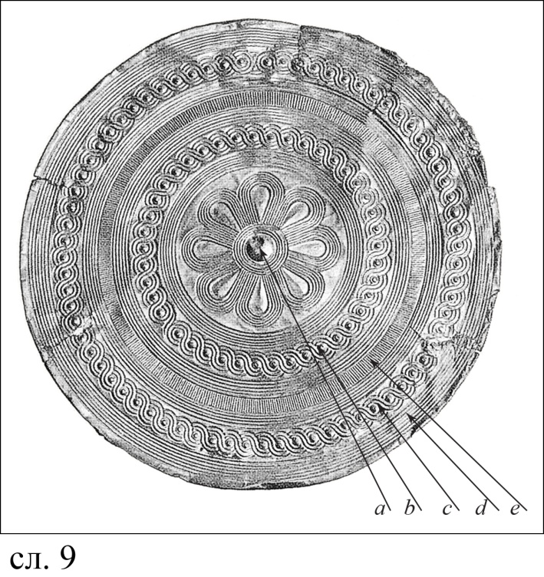
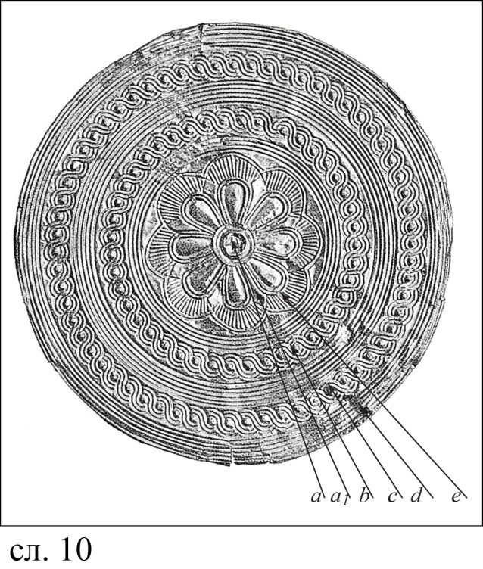
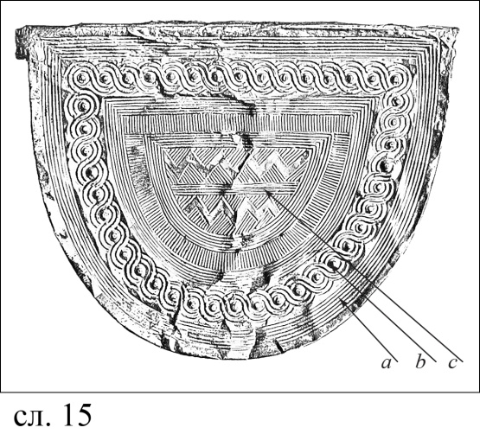
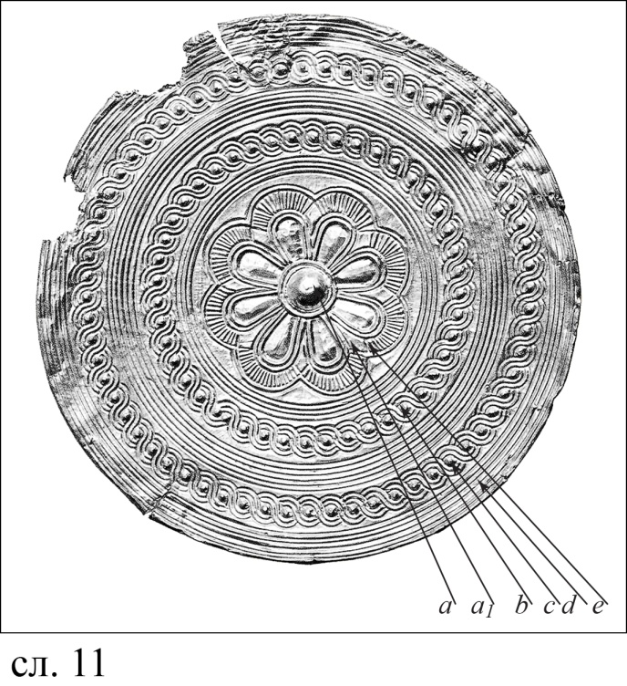
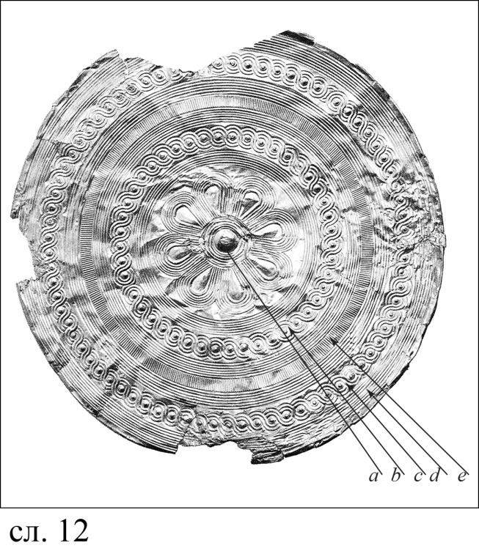
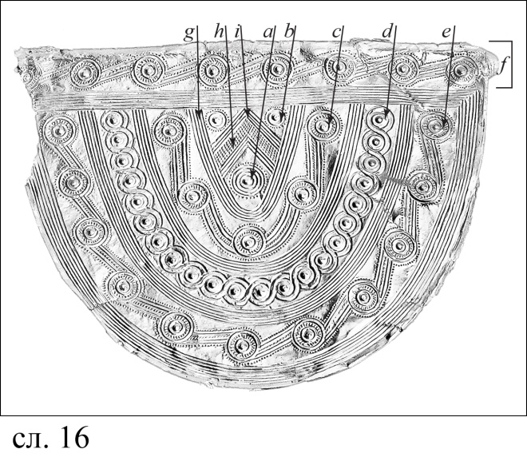
Нови Пазар и други локалитети
Табла 2

Slide 4
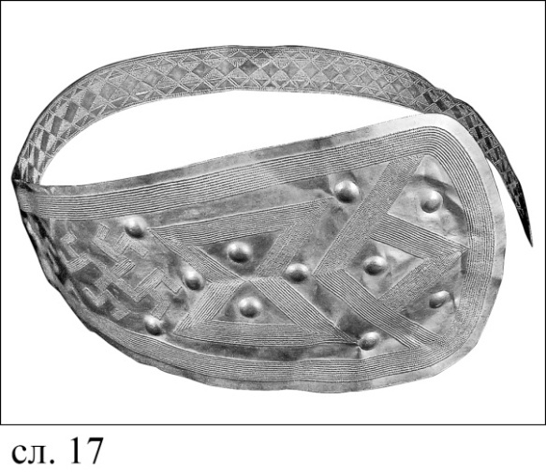
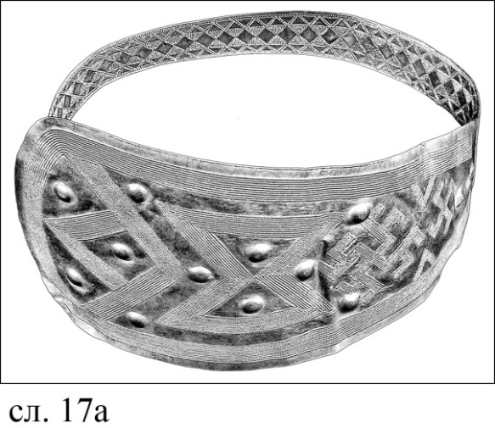
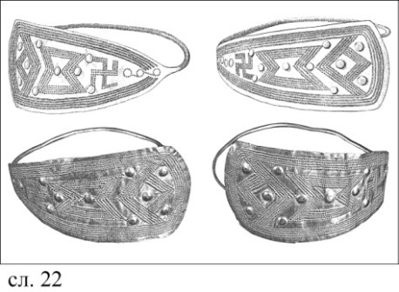
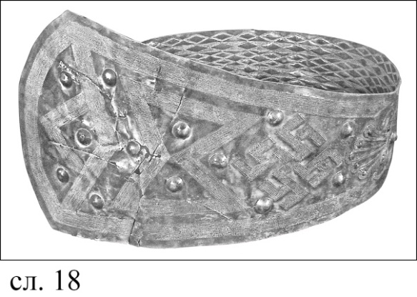
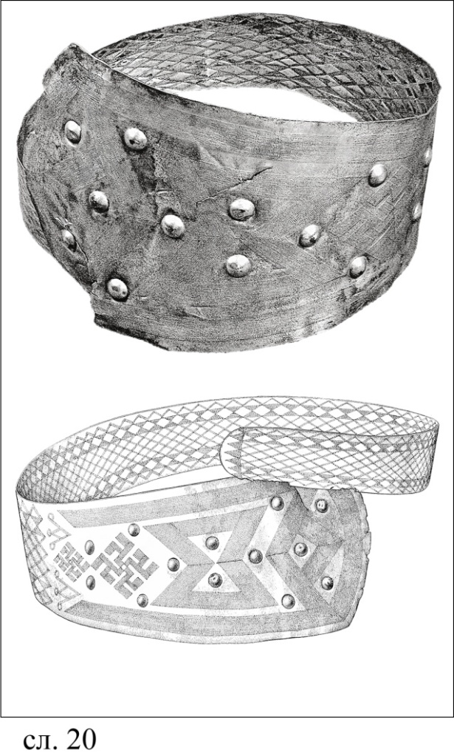
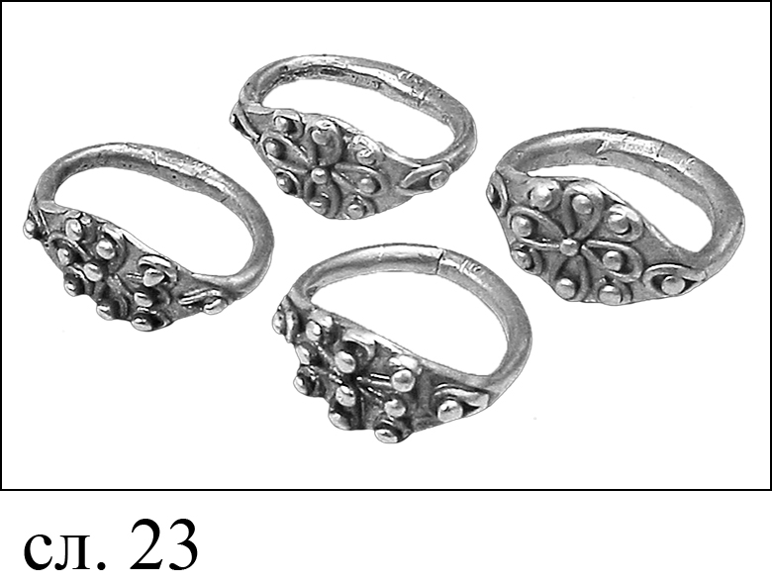
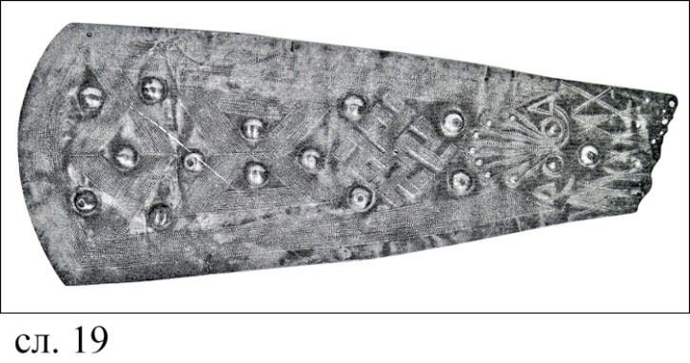
Табла 3
Нови Пазар и други локалитети

Slide 5
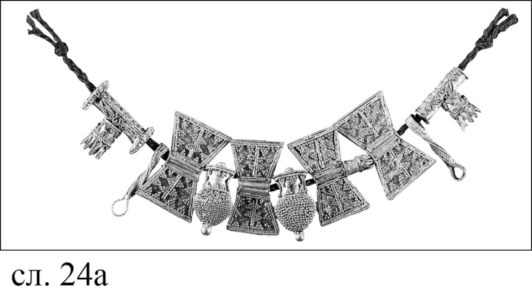
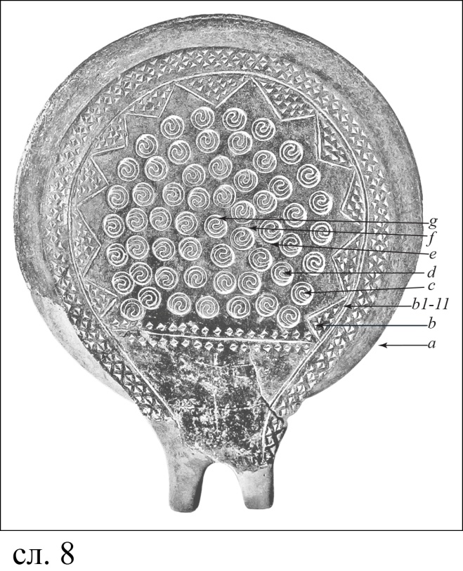
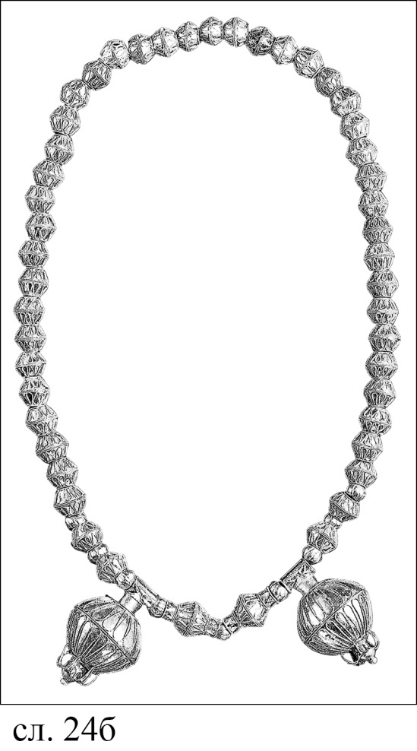
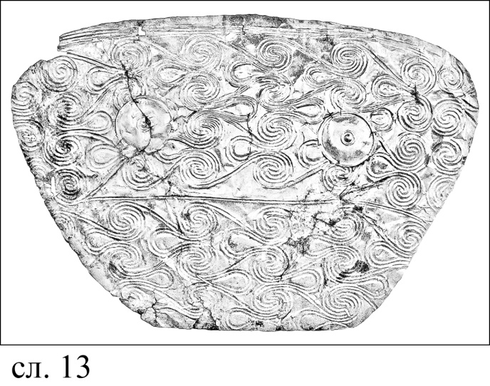
Табла 4
Аналогије

Slide 6
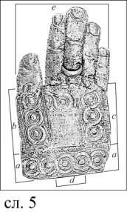
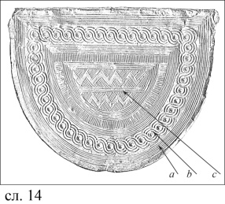
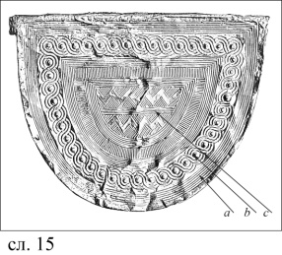
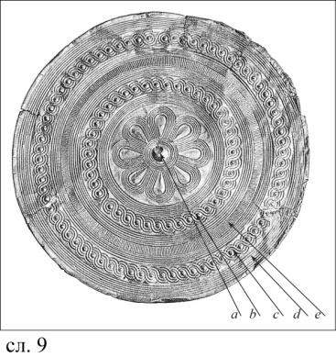
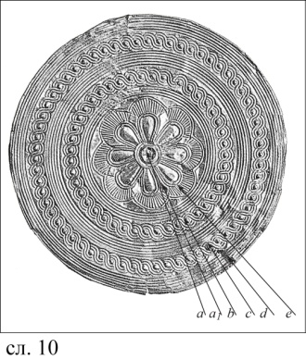
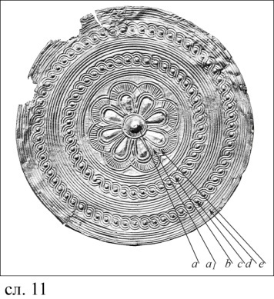
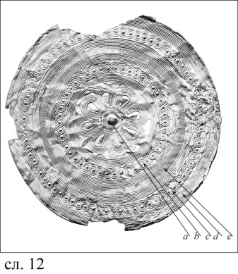
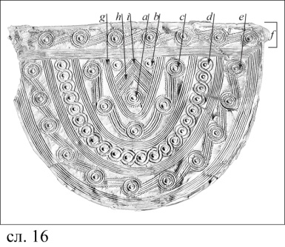
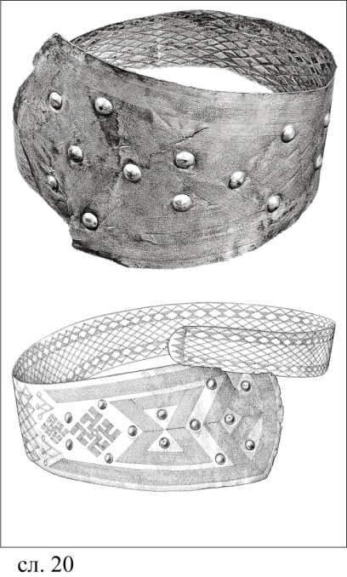
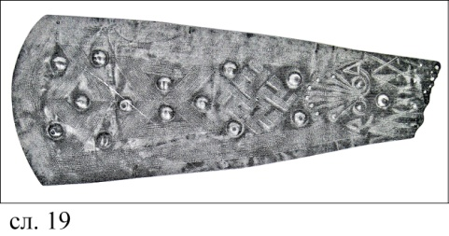
Табла 5
Опрема за тело индивидуа мушког пола
Опрема за тело индивидуа женског пола

Slide 7
Табла 6
Преглед анализираних артефаката и њихових календара:
Требениште и Охрид Н. Пазар и други
маске пекторали
сл.1 LS/sid,sin.—50 сл.9 LS/sid.
сл.2 LS/sid,sin.—18;19 сл.10 LS/sid.
сл.3 LS/sid,sin.—50;19 сл.11 LS/sid.
сл.4 LS/sid. сл.12 LS/sid.
рукавице митре
сл.5 LS/sid,sin. —50;13;18;19 сл.14 LS/sid.—60
сл.6 LS/sin.—50 сл.15 LS/sid.—60
сл.16 LS/sid,sin.—50;18;19
сандале појасеви
сл.7 LS/sid,sin. сл.17 LS/sid.sin.
сл.20 LS/sin.—13;19
сл.18 L/sid,sin.
сл.19 L/sid,sin.
минђуше
сл.22 L/sid.—19
прстење
сл.23 L/sin.
50
50
Легенда: LS-лунисоларни; L-лунарни; sid.-сидеричка; sin.-синодичка;
бројеви: 50-космологијски број; 13-интеркалациони број; 18-Saros циклус; 19-Метонов циклус.

